Slide 2
Le DOM
Le DOM, qui signifie Document Object Model (c'est-à-dire
"modèle d'objet de document", en français), est une interface de
programmation qui est une représentation du HTML d'une page
web et qui permet d'accéder aux éléments de cette page web et
de les modifier avec le langage JavaScript.

Slide 3
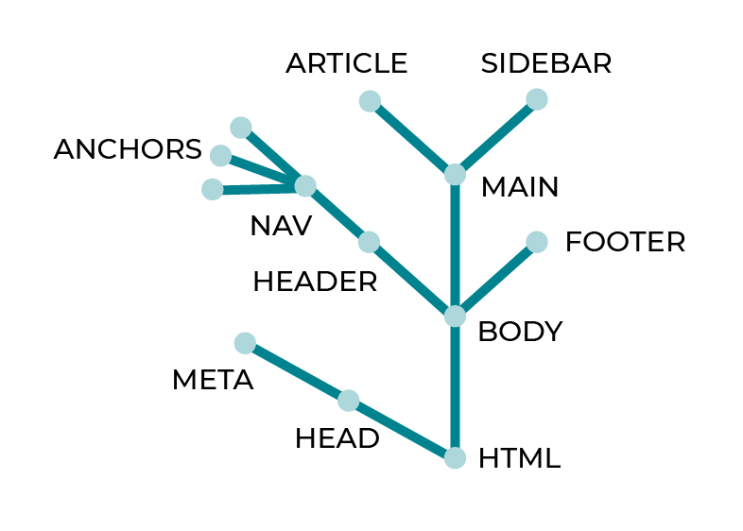
C'est comme un arbre

Slide 4
A quoi va servir le DOM
Avec une interface de programmation nous permettant de
parcourir le DOM, nous allons pouvoir interagir avec lui.
Ces interactions comprennent :
La modification du contenu d'un élément précis ;
La modification du style d'un élément ;
La création ou la suppression d'éléments ;
L'interaction avec les utilisateurs, afin de repérer des clics sur
un élément ou encore de récupérer leur nom dans un formulaire ;
Etc.

Slide 5
Accéder à un élément du dom avec : document.getElementById() on repère l'élément par son ID const myAnchor = document.getElementById('my-anchor');

Slide 6
Ou par sa Class document.getElementByClassName()
<div>
<div class= ''content''>contenu</div>
<div class=''content2''>contenu autre</div>
<div class=''content2''>contenu encore autre</div>
</div>
<script>
Const maVar=document.getElementByClassName(''content'') ;
</script>
<script>
Const maVar2=document.getElementByClassName(''content2'') ;
Const firstElement=maVar[0] ;
</script>

Slide 7
Ou par sa Class document.getElementByTagName()
<div>
<article>Contenu 1</article>
<article>Contenu 2</article>
<article>Contenu 3</article>
</div>
const articles = document.getElementsByTagName('article');
const thirdArticle = articles[2];

Slide 8
Ou par sa Class document.querySelector()
<div id="myId">
<p>
<span><a href="#">Lien 1</a></span>
<a href="#">Lien 2</a>
</p>
<p class="article">
<span><a href="#">Lien 4</a></span>
<span><a href="#">Lien 5</a></span>
<a href="#">Lien 6</a>
</p>
</div>
const elt = document.querySelector("#myId p.article > a");

